Slide 1
Урок-викторина на тему:
«Герои былых времён»
Выполнила
Хасанова Л.И.
Великий Новгород
2022

Slide 2
Цель:
• создать необходимую основу для развития чувств истинного патриота своей Родины, а именно: любви, гордости и преданности Родине.
• познакомить учащихся с героическими страницами истории страны.
Задачи:
вспомнить пословицы и поговорки об отношении человека к Родине,
• вспомнить известных людей, оставивших след в истории нашей Родины,
• систематизировать знания о важнейших событиях исторического прошлого страны,
• продолжить развитие мышления, внимания, навыков игры у школьников,
• способствовать развитию умения слушать, а также уважительного отношения к другому человеку.

Slide 3
Формируемые УУД
1) Личностные:
- понимание смысловой и нравственной ценности деятельности;
2) Регулятивные:
- осуществление самоконтроля и самооценки своих действий.
3) Познавательные:
- постановка и формулирование проблемы перед организацией мероприятия;
- поиск и выделение необходимых знаний;
- анализ услышанного/прочитанного;
- подведение итогов совместной работы в классе.
4) Коммуникативные:
- восприятие речи других участников;
- контроль, коррекция, оценка действий партнера;
- инициативное сотрудничество в поиске и сборе информации.

Slide 4
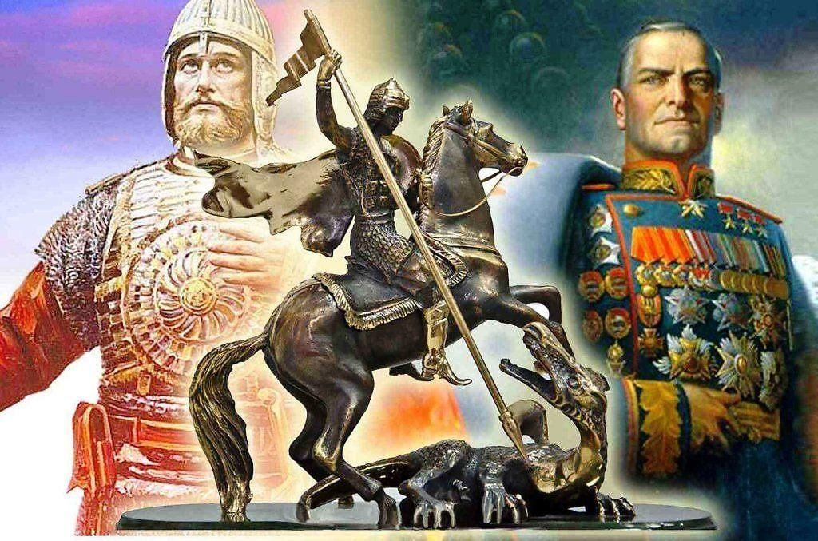
Нам предстоит сделать 4 остановки: «Пословицы и поговорки», «Богатыри», «Героев надо знать в лицо», «Военные профессии».

Slide 5
Первая остановка «Пословицы и поговорки»
Человек без Родины.. (что соловей без песни).
Родина - мать, …(умей за нее постоять).
Для Родины своей…(жизни не жалей).
На чужой стороне и …(весна красна).
Жить -…(Родине служить).
Родной свой край…(люби и знай, делами прославляй).

Slide 6
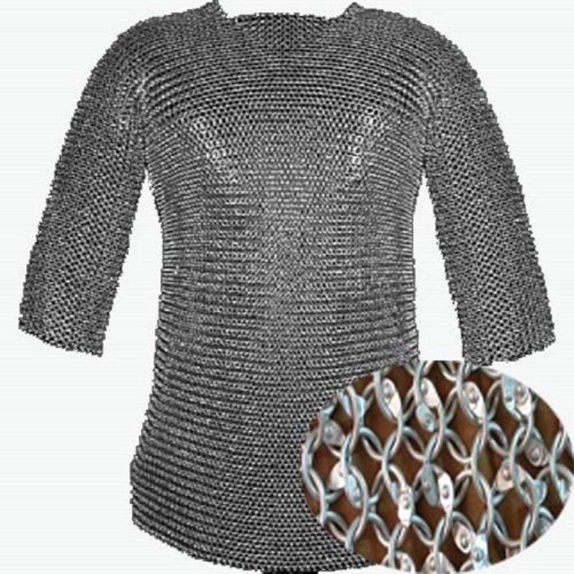
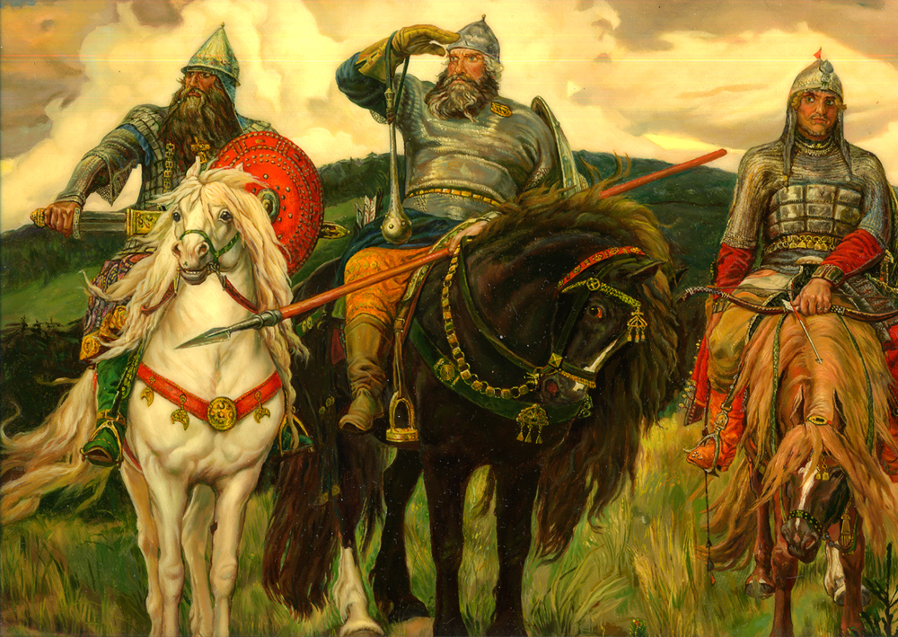
Вторая остановка «Богатыри»

Slide 7
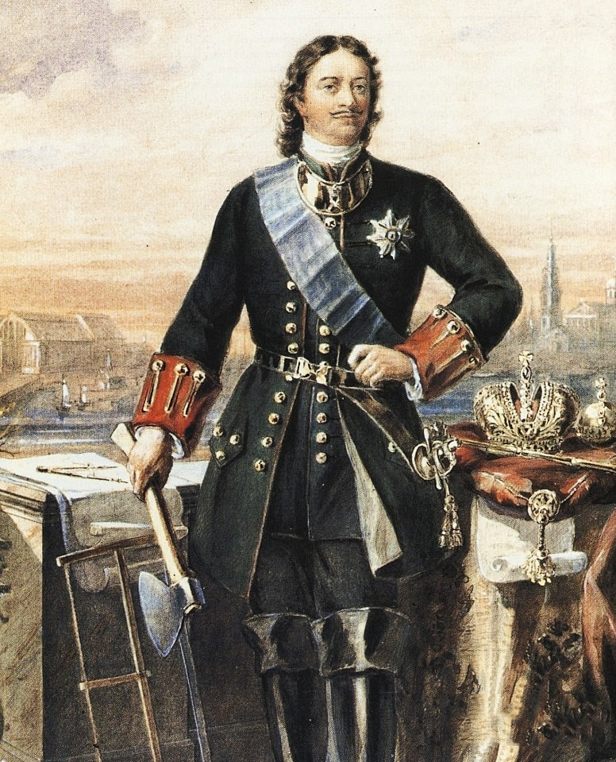
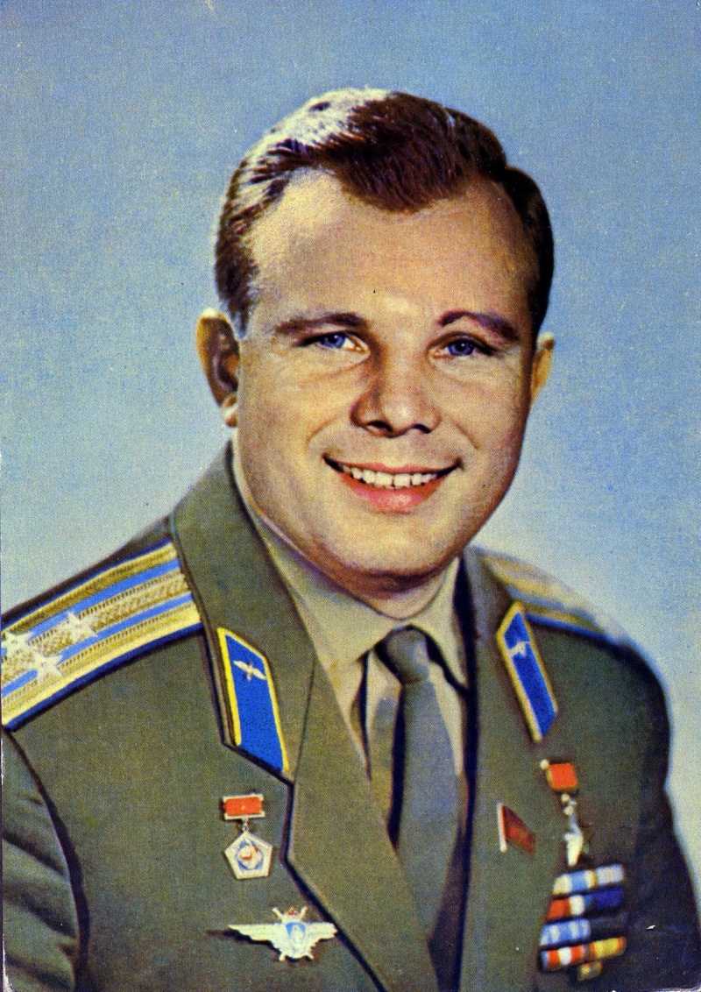
Третья остановка «Героев надо знать в лицо»

Slide 8
Четвёртая остановка «Военные профессии»
К просмотру предлагается отрывок из кинофильма «Офицеры».
https://youtu.be/nSZ2PKXBeBE
Отрывок из песни из к/фильма «Офицеры» (аудио запись):
От героев былых времён
Не осталось порой имён.
Те, кто приняли смертный бой,
Стали просто землей и травой...
Только грозная доблесть их
Поселилась в сердцах живых.
Этот вечный огонь нам завещан и одним,
Мы в груди храним.

Slide 9
Рефлексия
1) Понравился вам наш сегодняшний классный час?
2) Что нового вы узнали сегодня, с какими новыми личностями познакомились?
3) Что вам запомнилось больше всего на занятии?
4) Какой материал тебе показался наиболее сложным/легким?
5) О чем и ком хотелось бы узнать больше? Предложите тему для следующего урока-мужества.

Slide 10


